Slide 1


COMPARING QUALITIES
COMPARATIVE FORMS
COMPARAR CUALIDADES - FORMAS COMPARATIVAS
The Intel CORE i5 processor is fast but the Intel CORE i7 is faster.

Slide 2
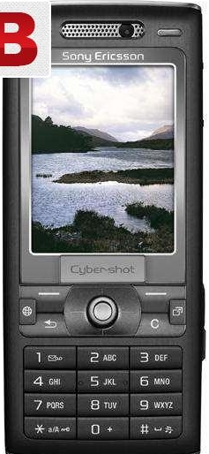
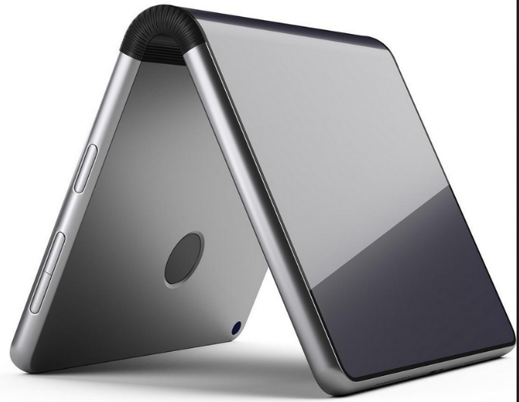
Adjectives Adjetivos
Cuando describimos las características o cualidades de las cosas usamos adjetivos.
a modern mobile
an old mobile
Galaxy fold Sony Ericson
New y old son adjetivos , es decir palabras que describen.

Slide 3
Comparative Adjectives
Cuando queremos comparar las cualidades de dos objetos, personas, lugares, etc., usamos las formas comparativas de los adjetivos:
The Intel CORE i5 processor is fast but the Intel CORE i7 is faster.
En esta oración podemos ver el adjetivo fast en el grado positivo (sin formar comparaciones) y en el grado comparativo, comparando la velocidad de los procesadores:
… the Intel CORE i5 is faster. = … el Intel CORE i7 es más rápido.

Slide 4
The Motorola is an old mobile . The galaxy fold is a modern mobile Look at these comparisons: The Motorola is older than the galaxy fold. The galaxy fold is more modern than the Motorola

Slide 5
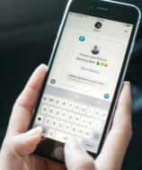
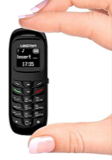
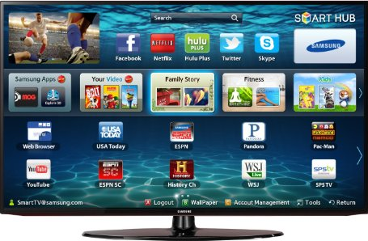
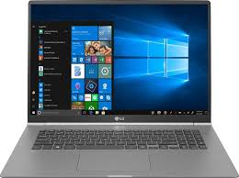
Making the comparative forms: rules
S + V + adjetivo en grado comparativo + (than + el objeto comparado)
1. Adjetivos de una sílaba: adjetivo + -er  fast + -er  faster
Si el adjetivo termina en consonante + vocal + consonante, la
última consonante debe repetirse antes de añadir la terminación:
big + -er  bigger
Si el adjetivo termina en “e”, sólo se agrega la “r”:
Large + -er  larger
My mobile is bigger than your mobile.
The screen of a Smart TV is larger than a laptop’s.

Slide 6
Adjetivo | Comparativo
Long – largo | Longer (than) Más largo que
Short – corto/bajo | Shorter (than) Más corto que
Old – viejo | Older (than) Más viejo o más antiguo que
High – alto | Higher (than)
Low – bajo | Lower (than)
Cheap - barato | Cheaper (than)
Fast - rápido | Faster (than)
Slow – lento | Slower (than)
Wide – ancho | Wider (than)
Narrow – estrecho | Narrower (than)
Hard – duro/difícil | Harder (than)
Soft – blando - suave | Softer (than)

Slide 7
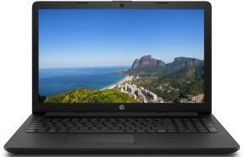
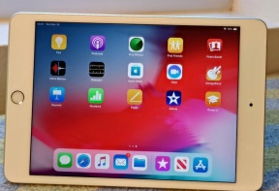
2. Adjetivos de una o dos sílabas que terminan en “y”
adjetivo –y + -ier  heavy + -er  heavier
The laptop is heavier than the iPad
easy easier
busy busier
noisy noisier

Slide 8

3. Adjetivos dos o más sílabas o “adjetivos largos”.
Para formar el comparativo colocamos la palabra more adelante del adjetivo y el adjetivo permanece sin cambios, si hace falta, agregamos “than”.
The galaxy fold is more modern than the Motorola. El galaxy fold es más moderno que el Motorola.

